Slide 1

汽车造型评价

Slide 2
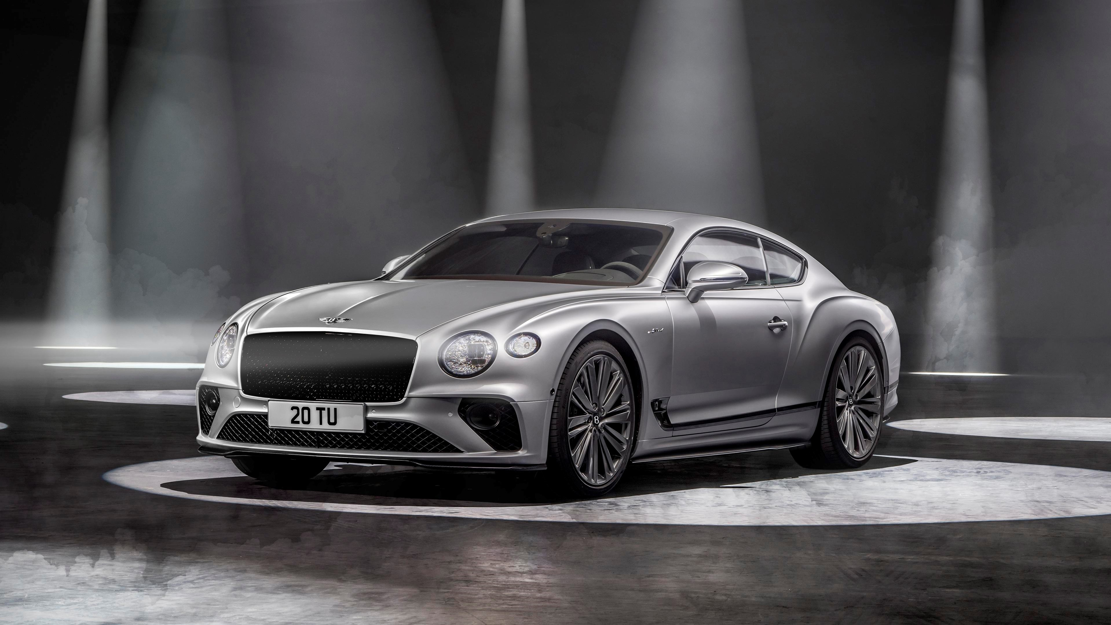
最欣赏的车
2021 Bentley Continental GT Speed
2021 宾利欧陆GT Speed
长*宽*高(mm)：4850*1954*1405
轴距(mm)： 2851
特点：优雅与凶悍，端庄与运动完美平衡

Slide 3
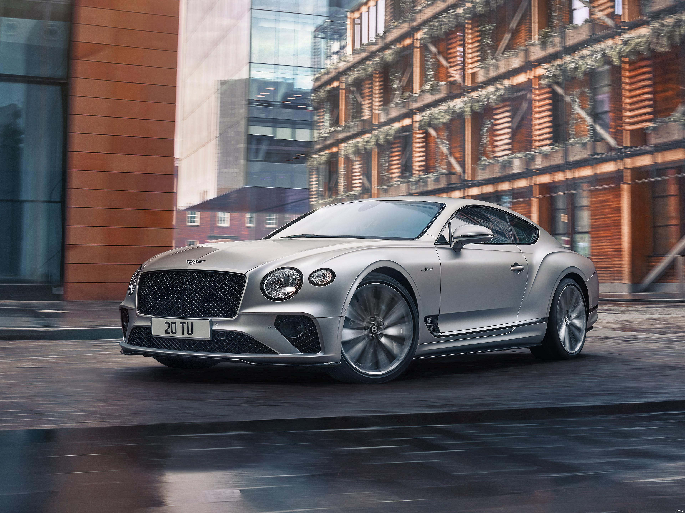
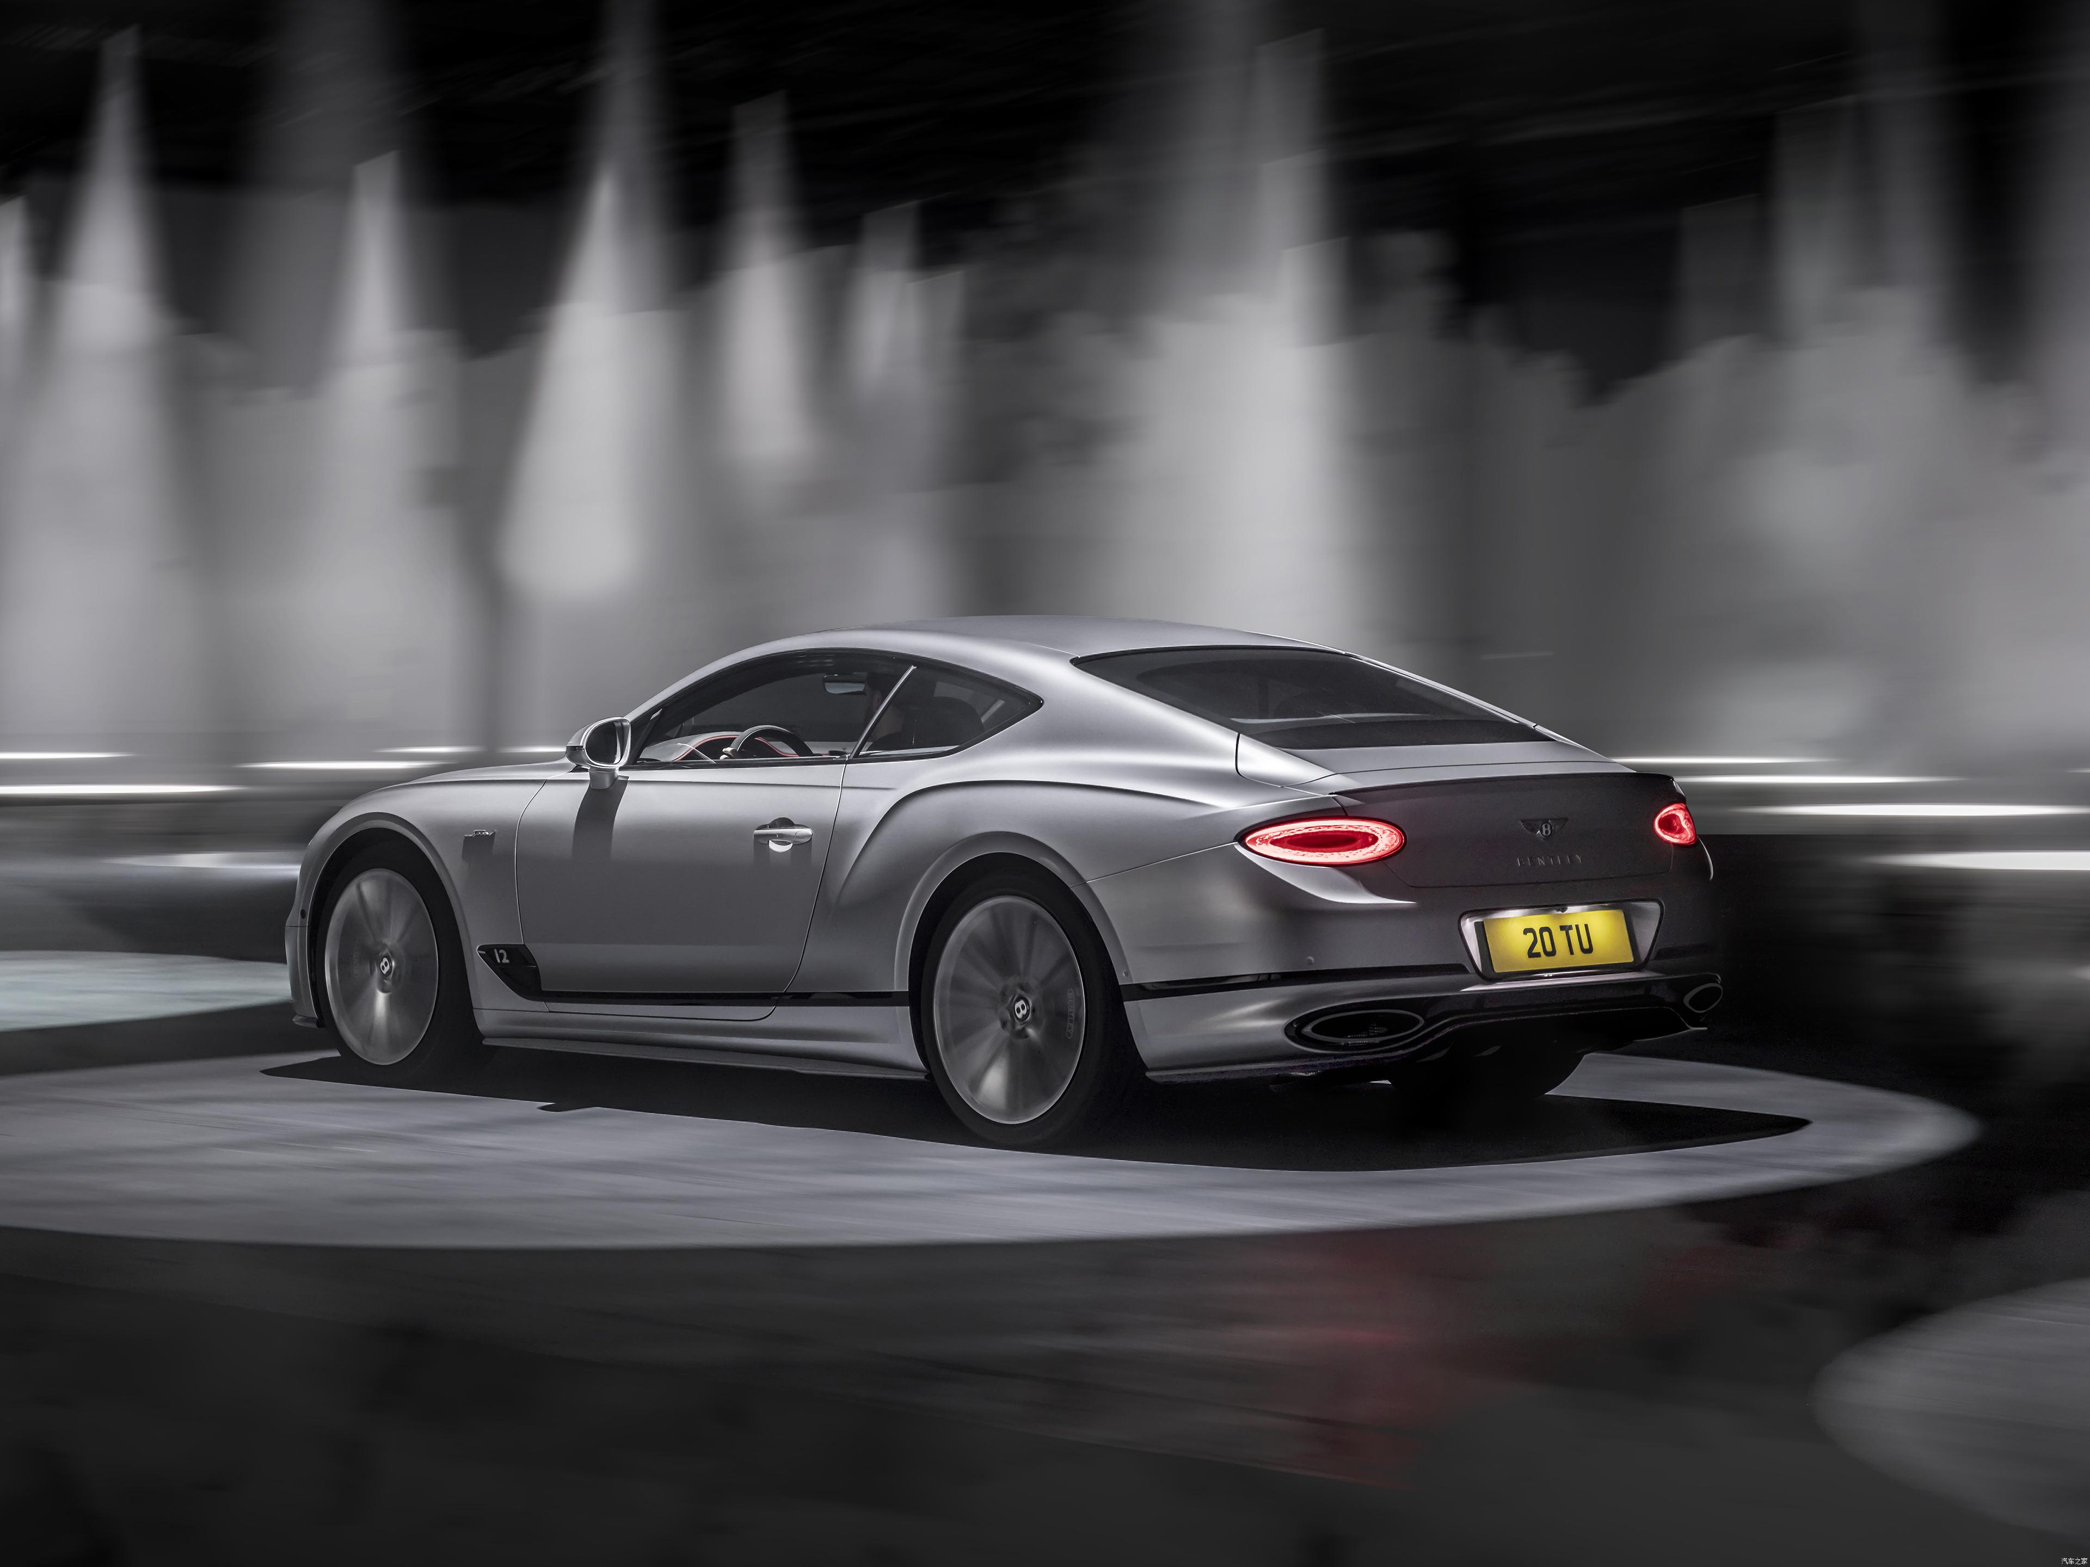
外形设计评价：2021 Bentley Continental GT Speed
整体风格：尊贵、优雅中透露运动

Slide 4
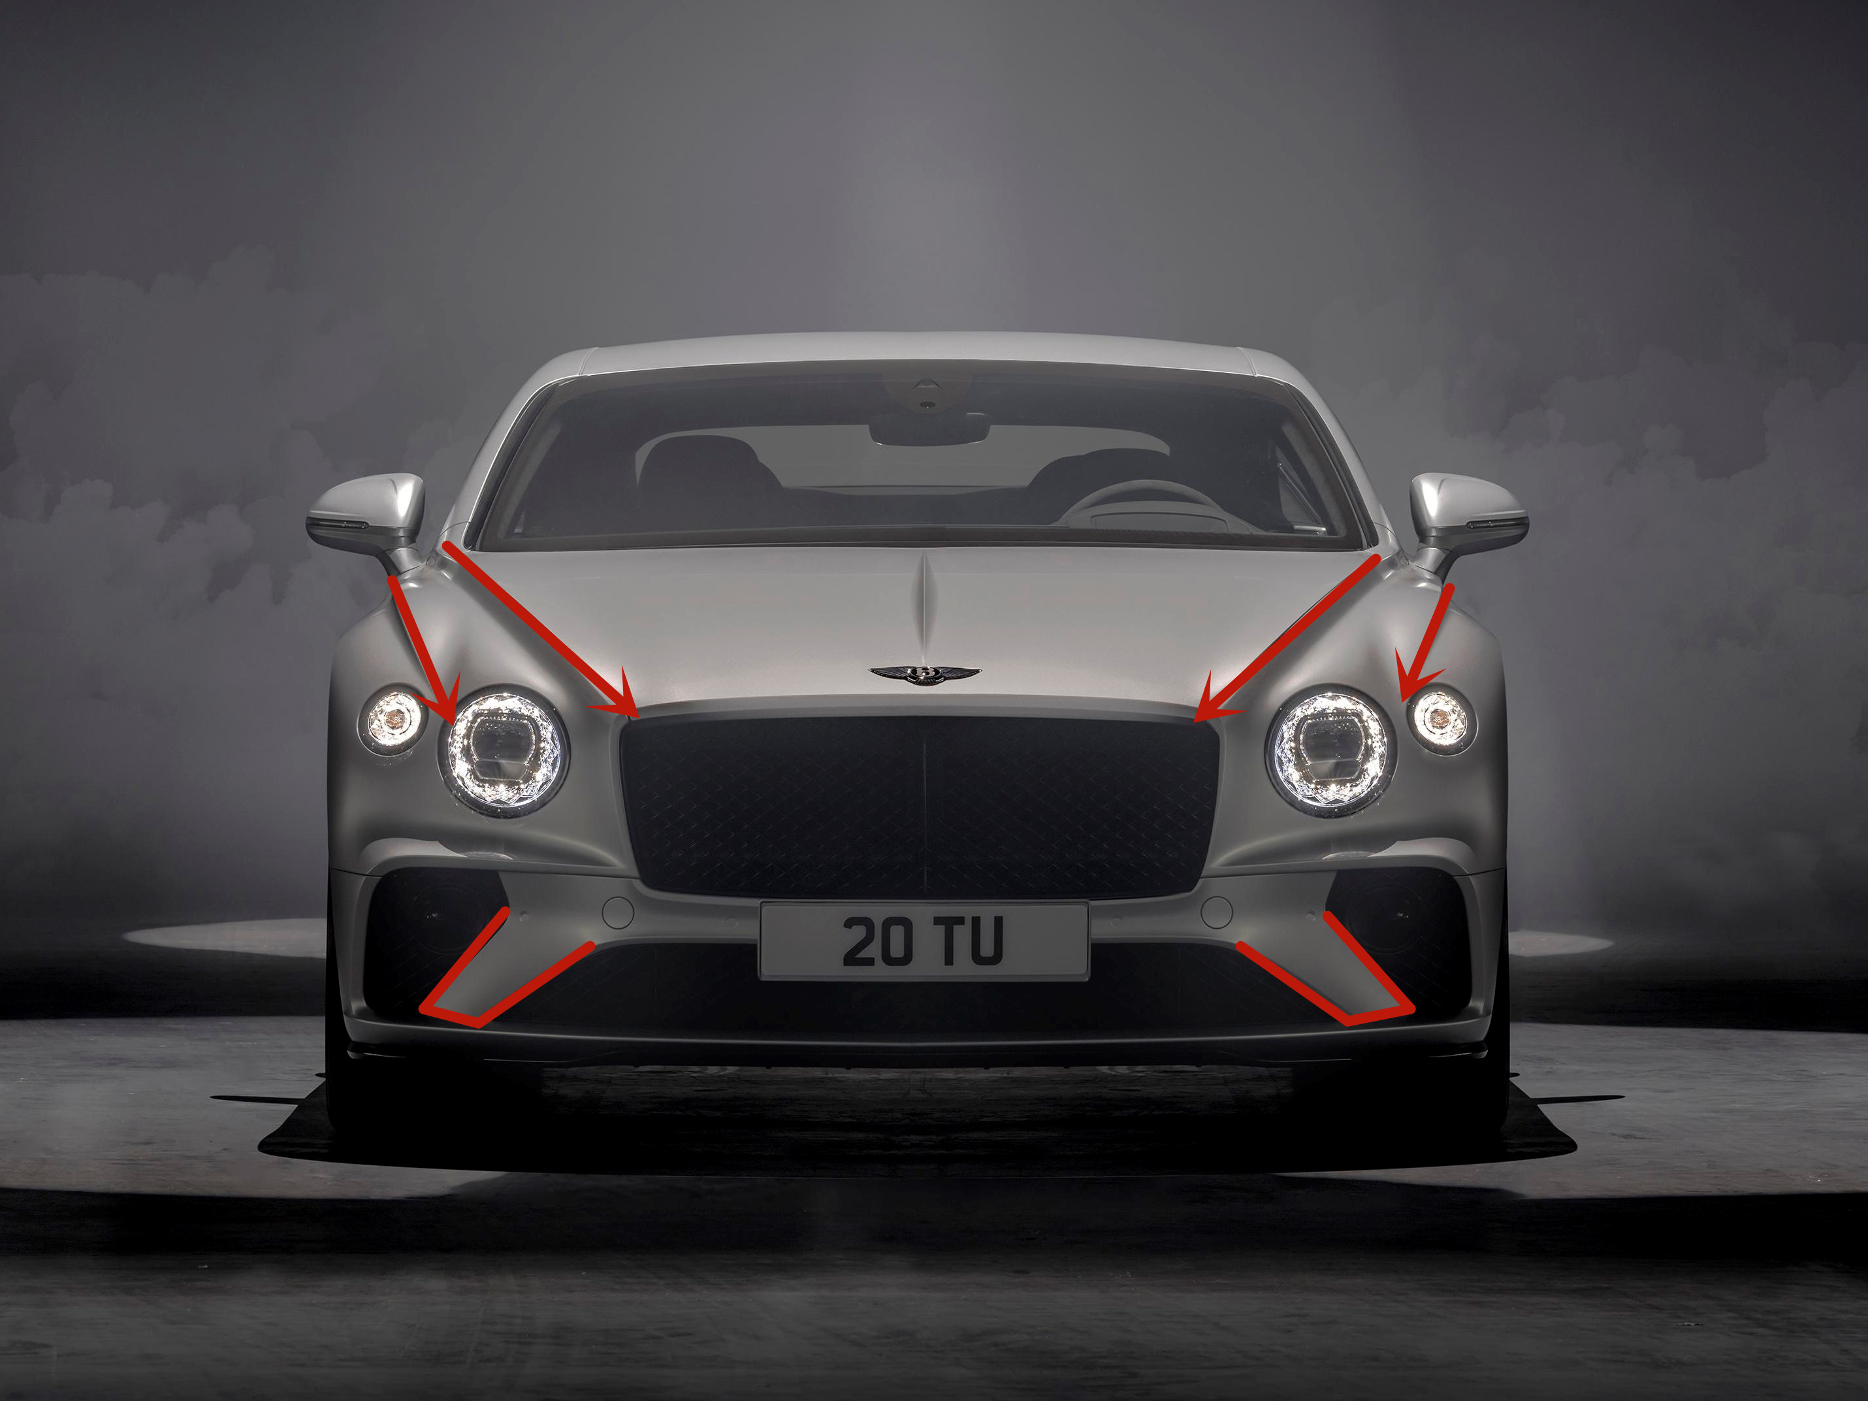
外形设计评价：2021 Bentley Continental GT Speed
前脸采用宾利家族化设计
进气格栅宽，且矮，勾勒豪华感同时又不过于肃穆
钻石切割大灯，凸显奢华优雅
机罩曲线向前下方延伸，及保险杠扰流板勾勒运动、凶悍氛围

Slide 5
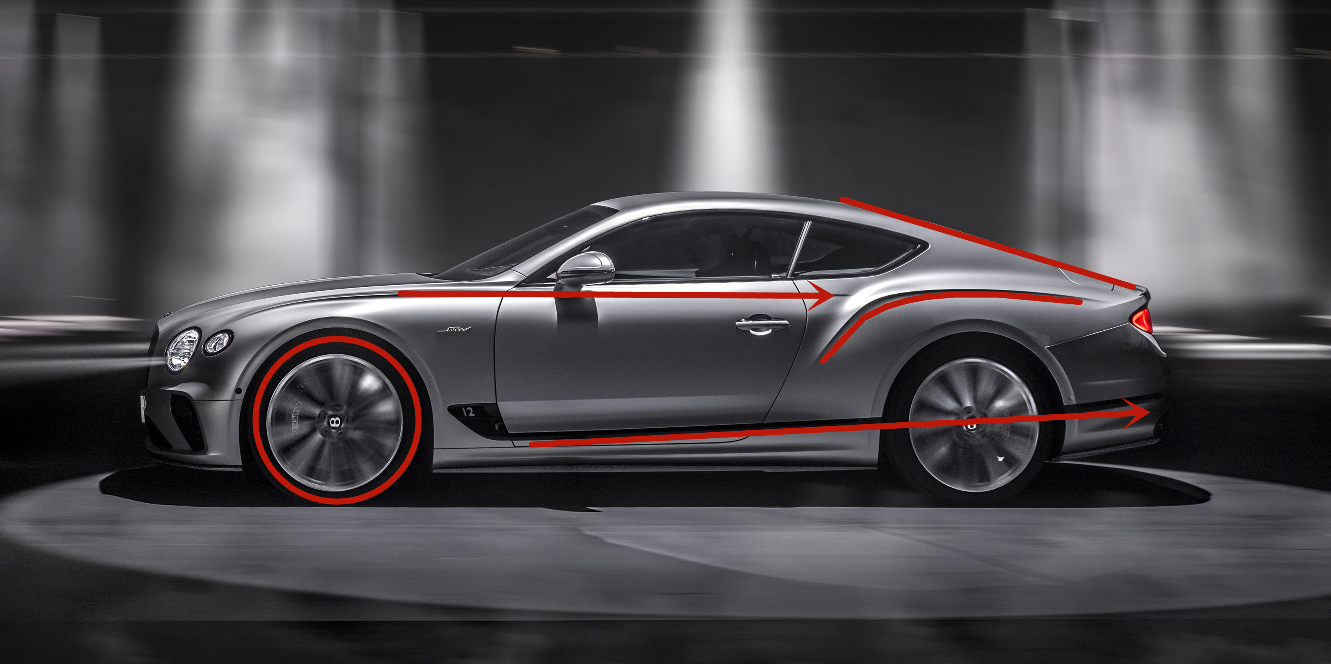
外形设计评价：2021 Bentley Continental GT Speed
腰线向下延伸，带来优雅稳重之感
溜背造型，增添灵动感
侧裙装饰条向上延伸、后轮拱突出曲线、大尺寸车轮增添运动感

Slide 6
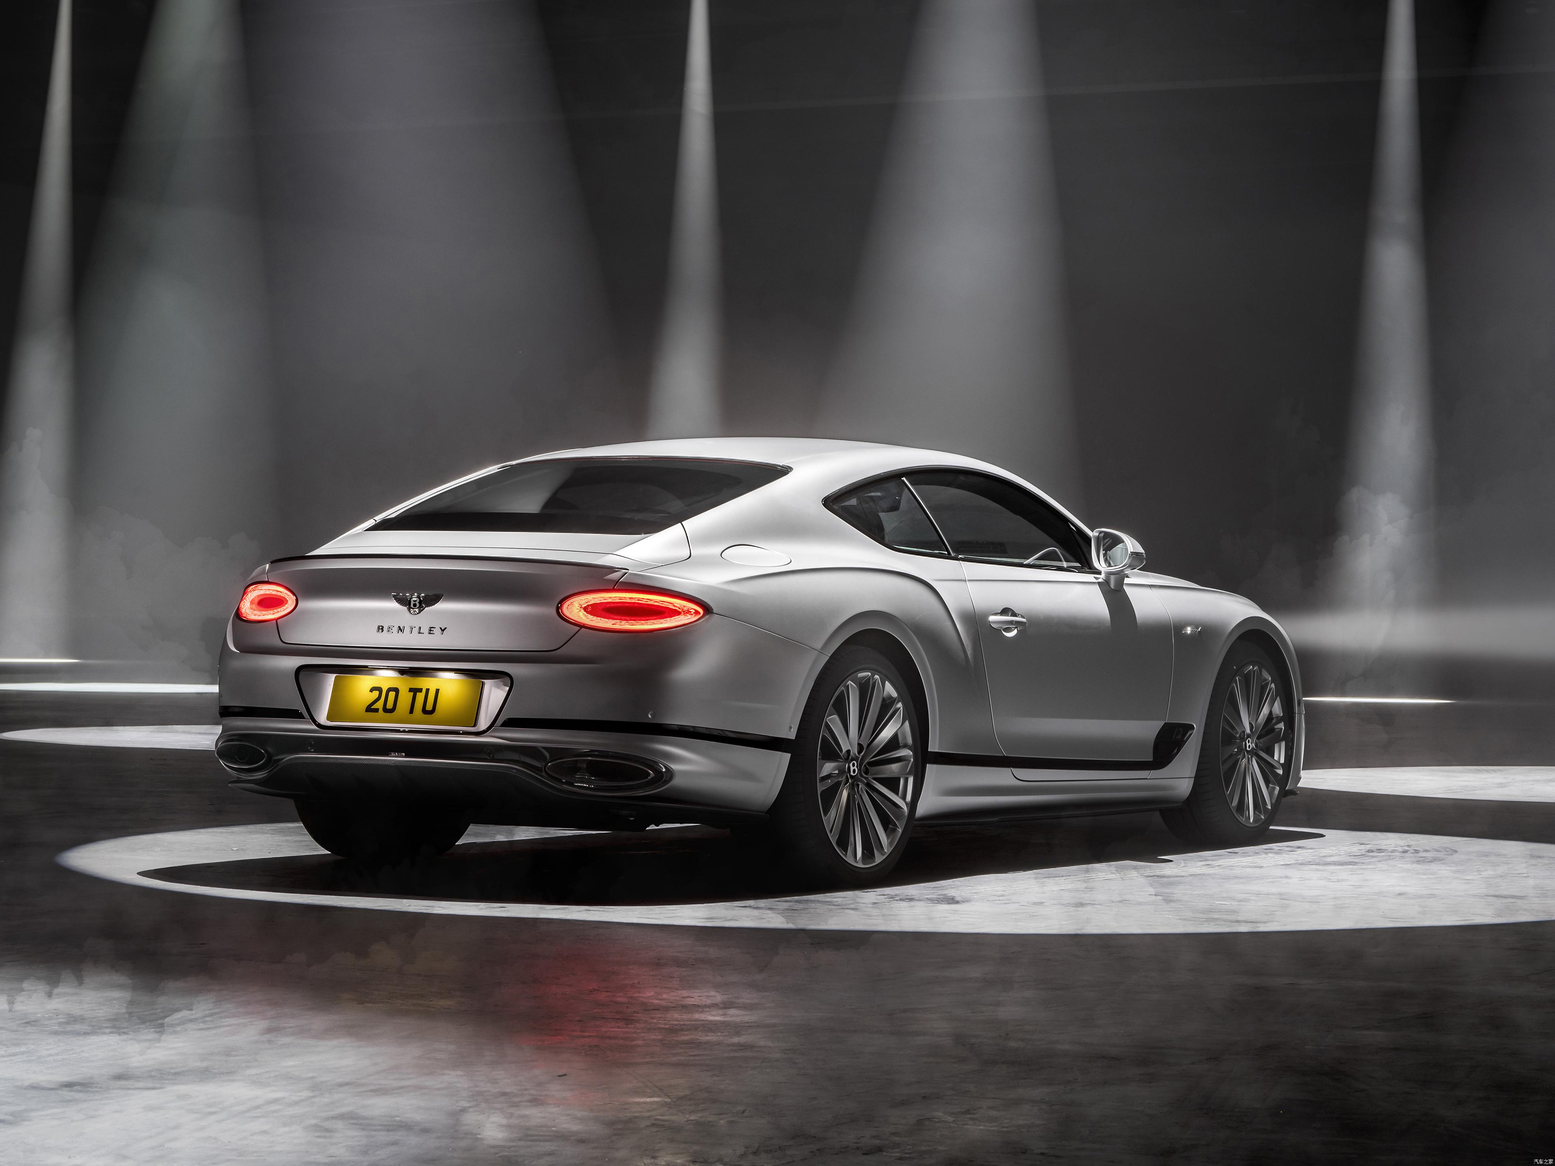
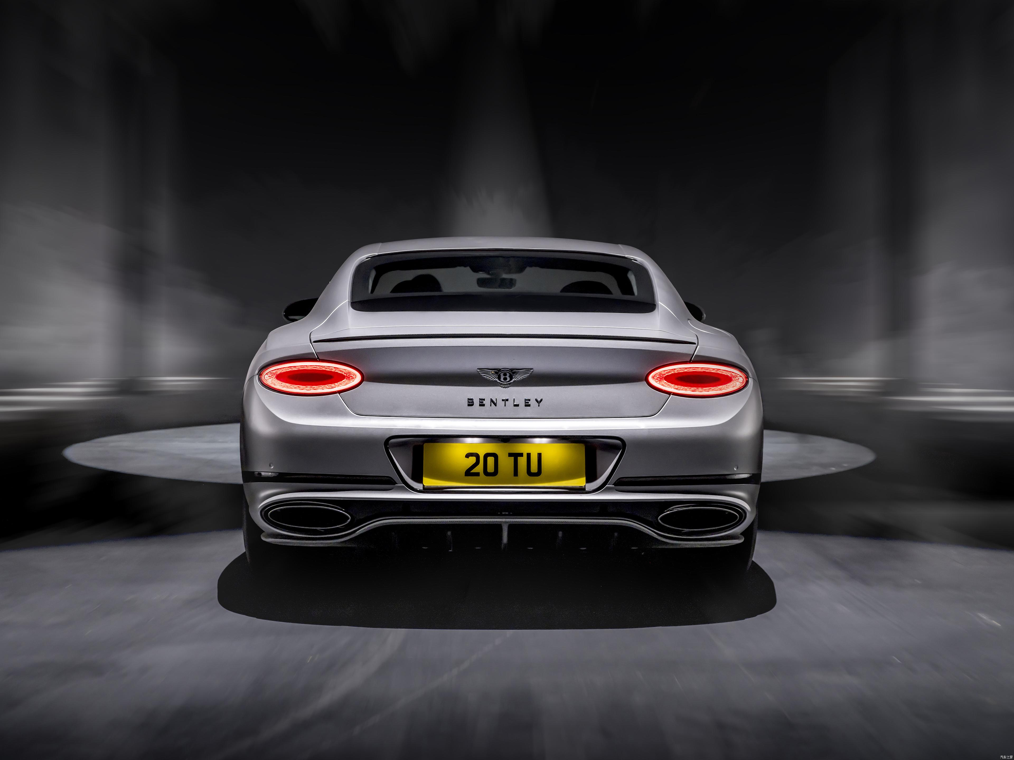
外形设计评价：2021 Bentley Continental GT Speed
车尾风格简洁
尾灯由老款的方形改为椭圆形，更加年轻灵动；钻石切割，细节显尊贵
双边双出排气，增加运动感；排气口椭圆造型与尾灯呼应

Slide 7
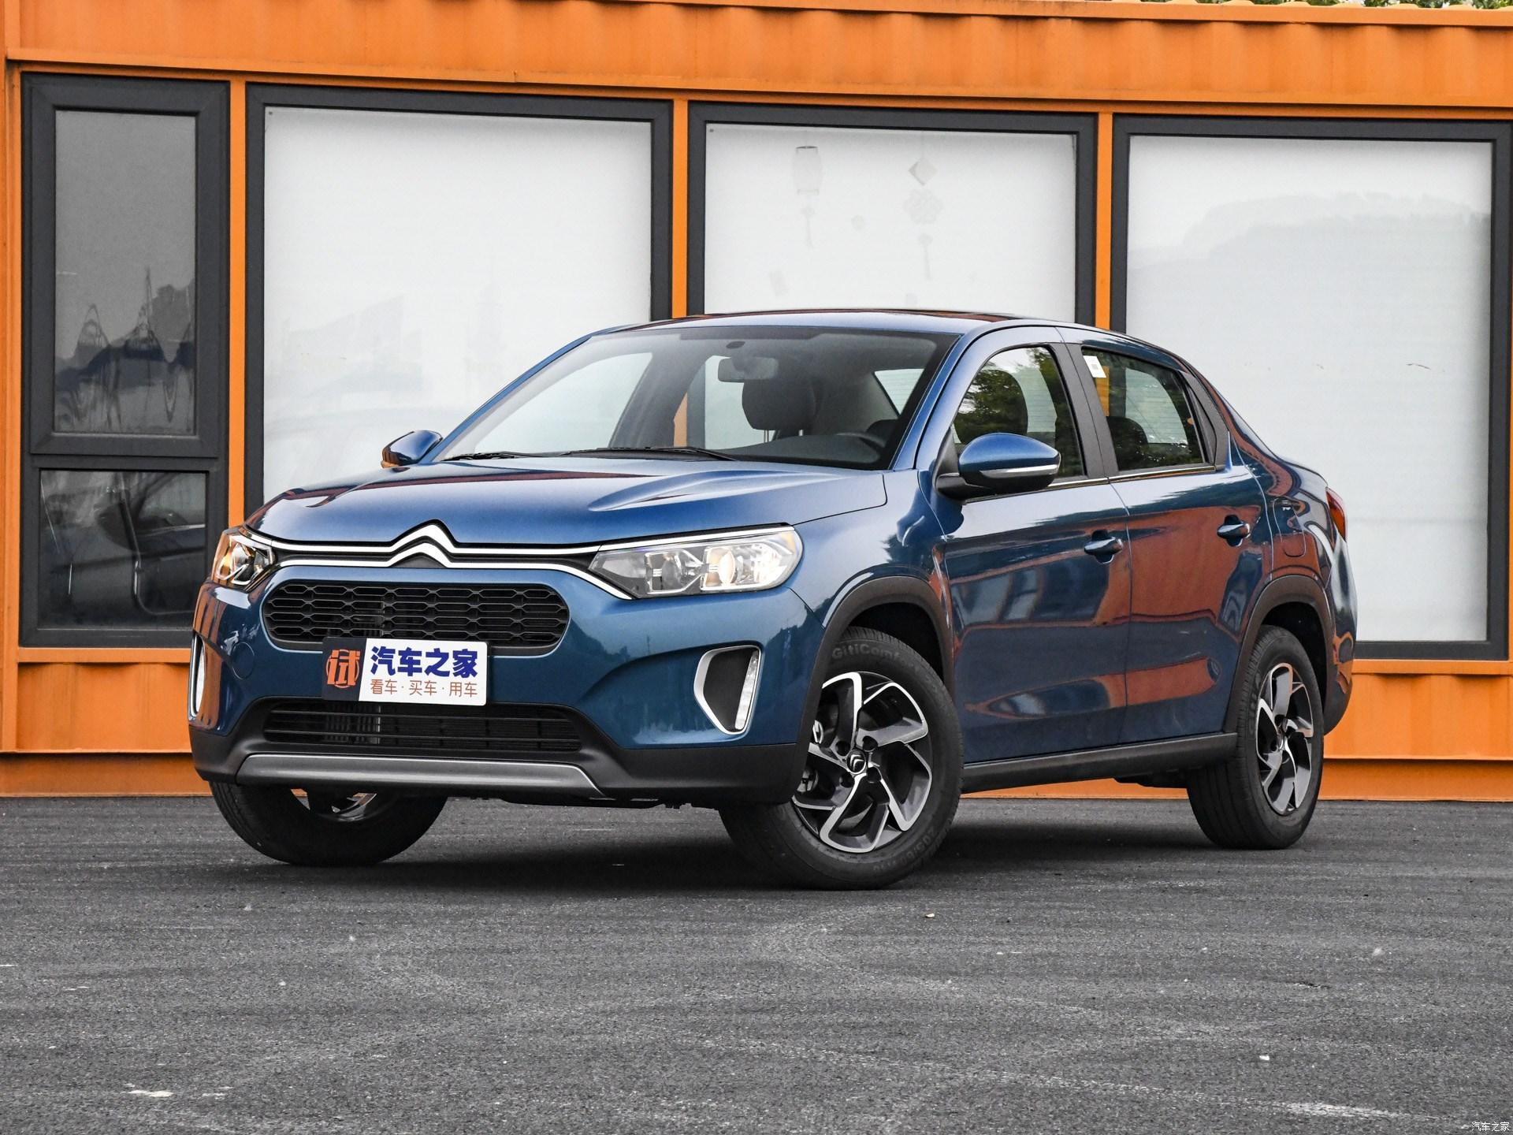
最不欣赏的车
2020 雪铁龙 C3L
长*宽*高(mm)：4505*1748*1513
轴距(mm)：2655
特点：中国专供车，跨界四不像

Slide 8
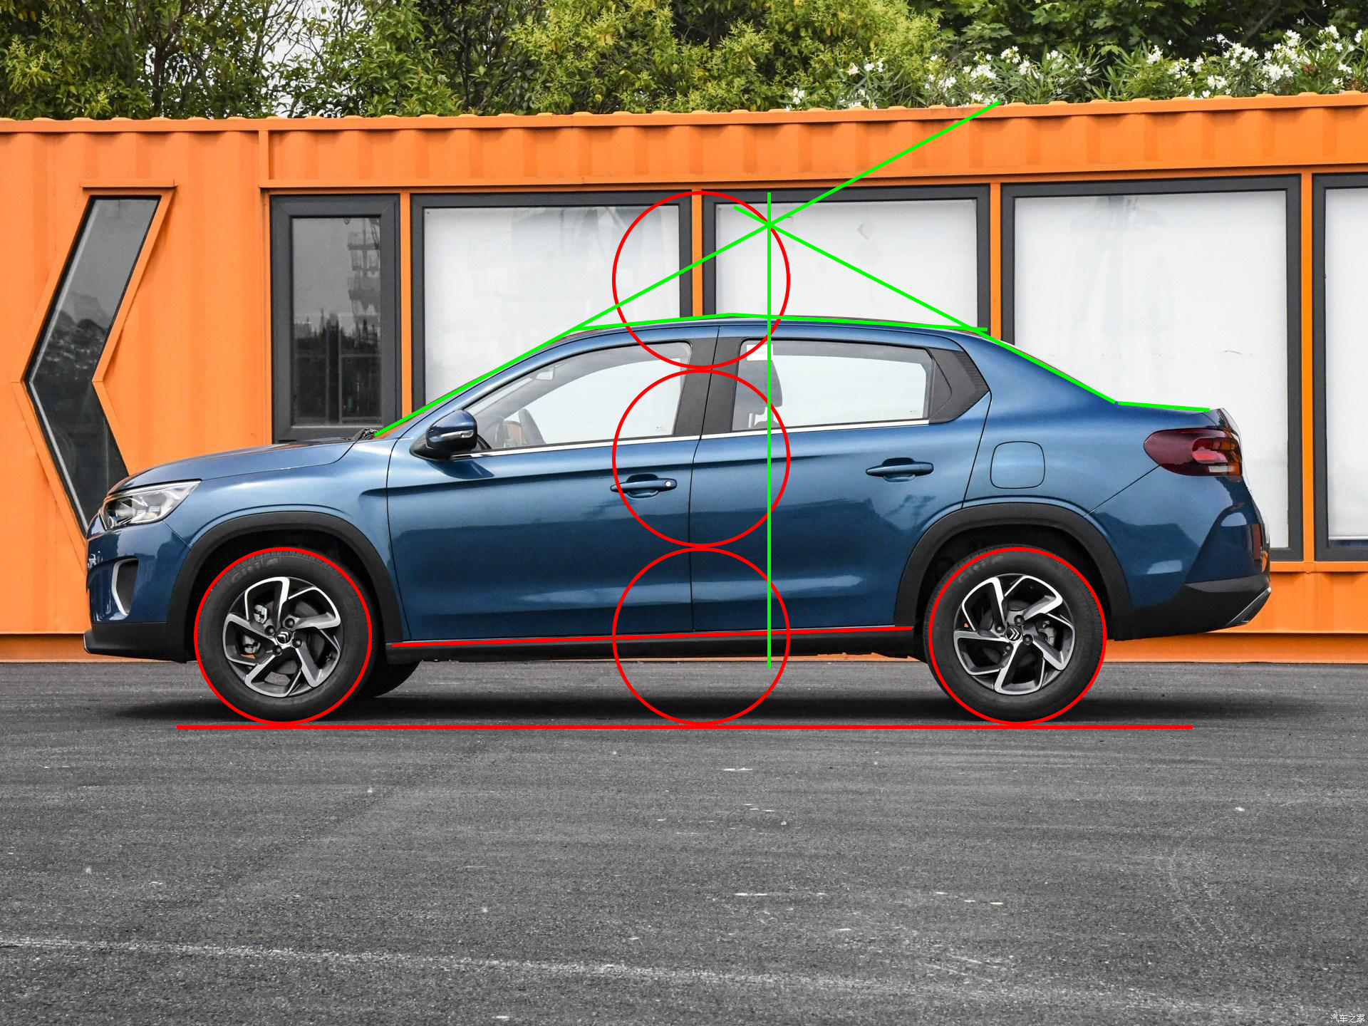
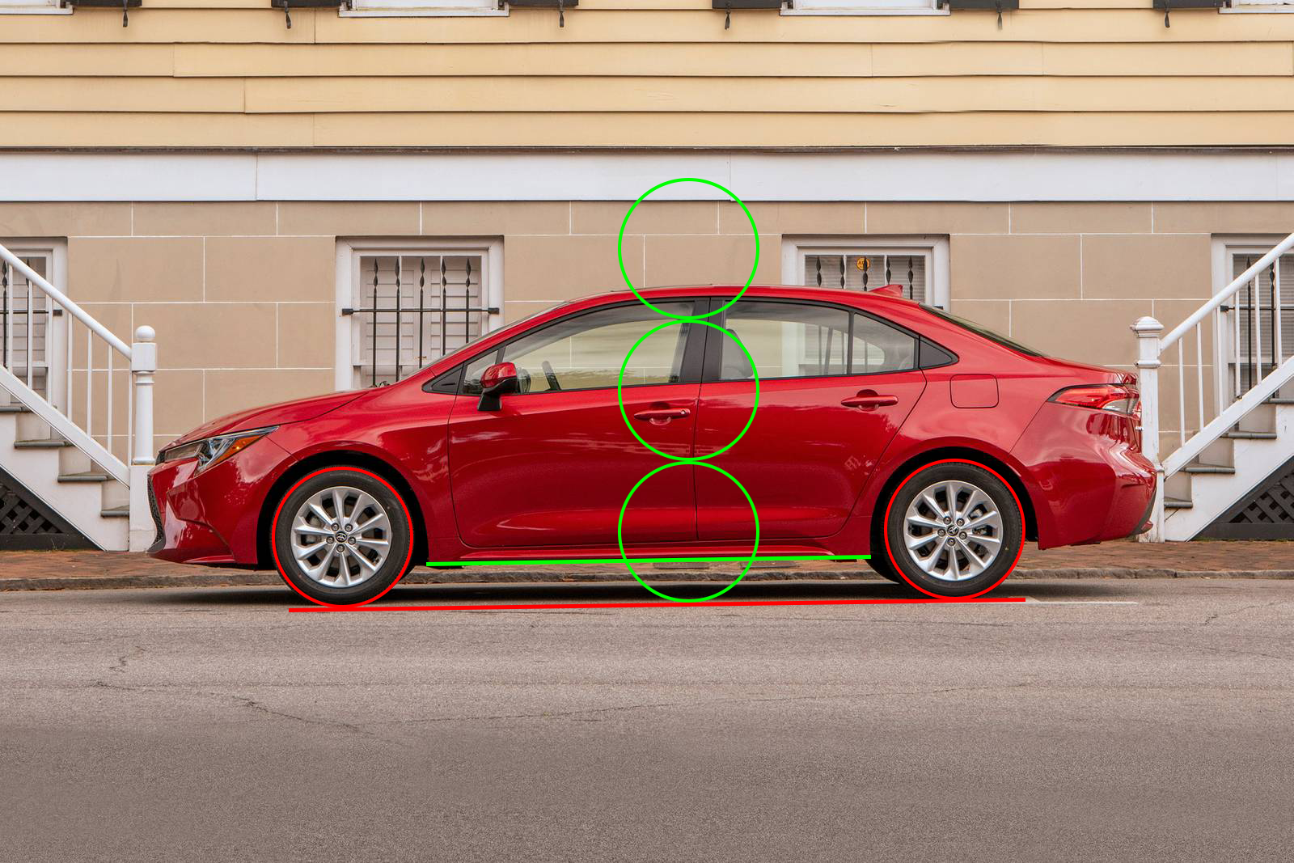
外形设计评价：2020 雪铁龙 C3L
左：2020雪铁龙C3L 右：2020丰田卡罗拉
C3L定位“跨界车”，离地间隙较高的前提下用黑色塑料装饰侧裙，使得视觉离地间隙更高，成了套着轿车外壳的“四不像”
车顶线条与后风挡玻璃线条，后风挡玻璃与尾箱线条过度生硬，后窗上沿完全直线，典型的两箱改三箱造型
与该级别标杆卡罗拉对比，不协调程度可见一斑

Slide 9
谢谢

